Slide 2
انواع درب

Slide 3
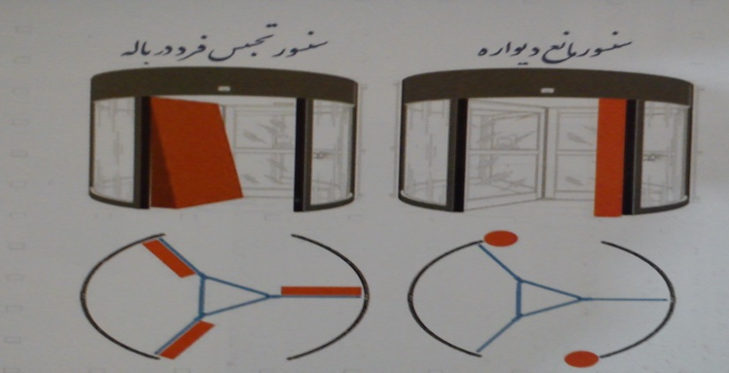
درب های گردان
در تمام کشور های پیشرفته و صنعتی استفاده از این نوع درب ها به خاطر پایین ترین ضریب پرت انرژی رایج و از اهمیت خاصی برخوردار بوده است .
اکثر طراحان بزرگ در طراحی های مدرن ، پست مدرن ، سبز ، کلاسیک و ... از این نوع درب استفاده می کنند .
اهمیت پرت انرژی ، ضریب امنیت بالا ، ورود و خروج مجزا و زیبایی از مسایلی است که تمام طراحان را وادار به استفاده از این نوع درب ها نموده است .
مزیت ها :
1- عدم نیاز به فضای فیلترینگ
2- امنیت و ایمنی فوق العاده با 12 سنسور
3- جلوگیری از ورود هر گونه گرد و غبار و دارای جاروی کف برای تمیز کردن محوطه داخلی
4- آسایش و رفاه برای میزبانان و میهمانان
5- دارای خروج اضطراری برای مواقع خطر
6-جداسازی محل تردد ورود و خروج

Slide 4
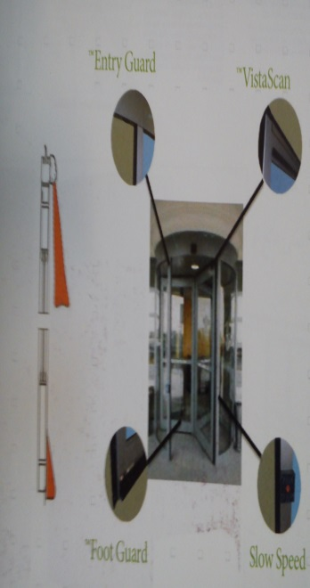
7- مورد استفاده اکثر طراحان مطرح معماری اروپا ، آمریکا و آسیا
8- زیبایی فوق العاده و طراحی متنوع
9- ذخیره هزینه های پرت انرژی و سرمایه
مدل درب های گردان : دستی ، اتومات ، امنیتی و ویترینی
انواع درب های گردان
چند ضلعی : هزینه ی پایین تر ، امنیت بالاتر ، زیبا ، داری بیشترین سنسور امنیتی ، خروج اضطراری
و مناسب برای نماهای مدرن ، پست مدرن و چند وجهی
منحنی : زیبا ، دارای بیشترین سنسور امنیتی ، امنیت بیشتر نسبت به سایر درب ها ، مناسب برای نماهای کلاسیک و قوس دار

Slide 5
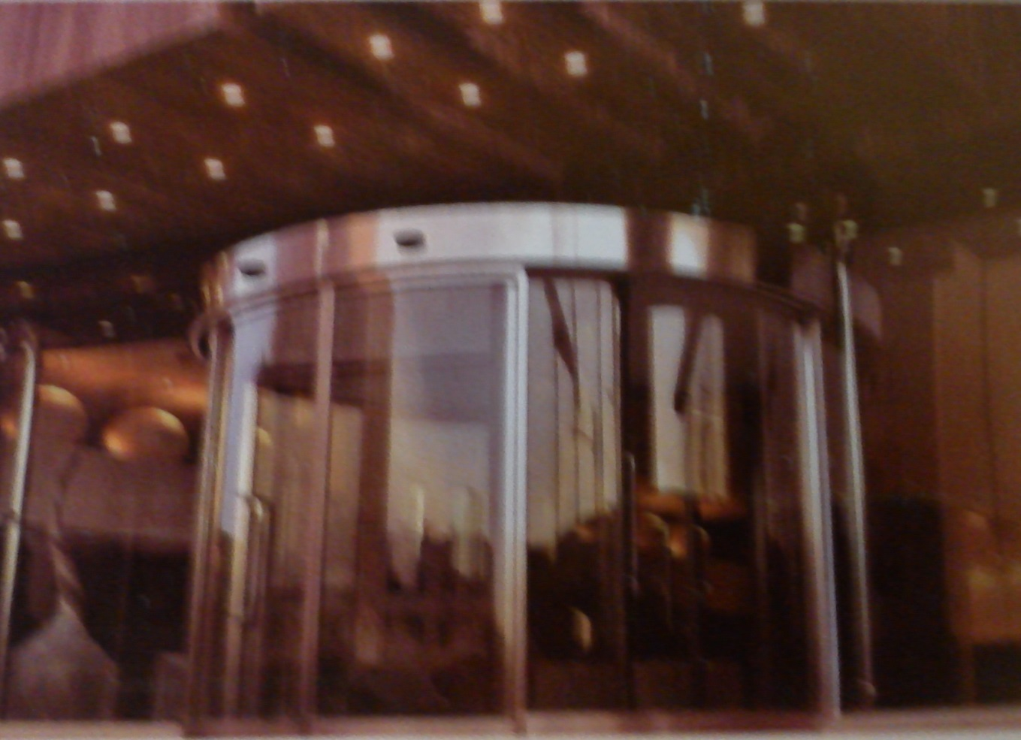
نکاتی در مورد ریسک های مکانیکی :
نواحی خطر : به نواحی گفته می شود که ممکن است سلامتی فرد در معرض خطر قرار گیرد .
فرد در معرض خطر : به فردی اطلاق می شود که کلا یا بخشی ازبدن وی در معرض خطر باشد .

Slide 6
درب های مثلثی
در این نوع درب ها عموما از چهار لت فریم تشکیل شده است که دو لت متحرک میباشد که بنا به نوع انتخاب اپراتور بر اساس وزن درب و همچنین میزان باز شو مورد نظر دارای ابعاد گوناگون میباشد و دو لت ثابت دارد که ممکن است از لت های متحرک هم بزرگتر باشد . مناسب برای مکان های کنج با هر نوع ترافیک
تجهیزات ایمنی
سنسور حرکتی با تکنولوژی مادون قرمز جهت باز و بسته نمودن درب ها و تشخیص متحرک ها در زوایای مختلف با قابلیت تنظیم و برنامه ریزی سرعت ، قدرت ، میدان دید توسط کاربر و زمان باز ماندن درب جهت جلوگیری از اتلاف انرژی
سنسور ترکیبی ایمنی و حرکتی با تکنولوژی مادون قرمز ، جهت جلوگیری از بسته شدن ناگهانی درب ها و تشخیص افراد و اشیا در حالت ثابت و متحرک در زوایای مختلف با قابلیت تنظیم و برنامه ریزی سرعت ، قدرت ، میدان دید توسط کاربر و زمان باز ماندن درب جهت جلوگیری از اتلاف انرژی

Slide 7
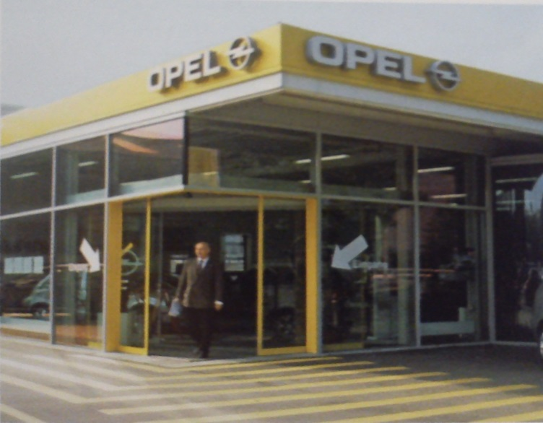
راهنمای تکنیکی درب های مثلثاتی:
یک پرونده ی تکنیکی باید شامل موارد زیر باشد
نقشه ای از نصب که معمولا در دفترچه ی راهنما موجود است
اتصال های الکتریکی و دیاگرام های کنترل که دفترچه ی راهنما ، شامل این موارد نیز میشود
تحلیل ریسک و خطا که شامل لیستی از خطرات و شرحی از راه حل ها می باشد
راهنمای نصب و نگهداری درب و اجزای آن
آماده سازی لیستی از دستور العمل های نصب و پیام های هشدار

Slide 8
درب های اسلایدینگ
درب های اسلایدینگ دارای ایمنی بالا تر نسبت به درب های معمولی هستند و همچنین از نظر پرت انرژی ، استحکام ، زیبایی ، آرامش آسایش و رفاه تاثیر گذاری بیشتری نسبت به دیگر درب های دستی دارد .
در این نوع درب ها عموما از چهار لت فریم تشکیل شده است که دو لت آن متحرک میباشد که بنا به نوع انتخاب اپراتور بر اساس وزن درب و همچنین میزان بازشو مورد نظر دارای ابعاد گوناگون میباشد و دو لت ثابت دارد که ممکن است از لت های متحرک هم بزرگ تر باشد و قابل به ذکر است که این نوع درب ها توانایی تک لنگه ( یک لت متحرک ) را دارند .
مناسب برای مکانهایی با حداقل دهنه ی 2.50 متر به بالا با هر نوع ترافیک

Slide 9
مزیت ها :
جلوگیری از پرت انرژی
کم مصرف بودن
ایمنی بالا تر نسبت به درب های معمولی
متناسب برای ورود و خروج معلولین ، کودکان و مستمندان
متناسب برای هر نوع مکان ، سلیقه و متناسب هر نوع طراحی
بازشو تا 1.2 عرض دهنه

Slide 10
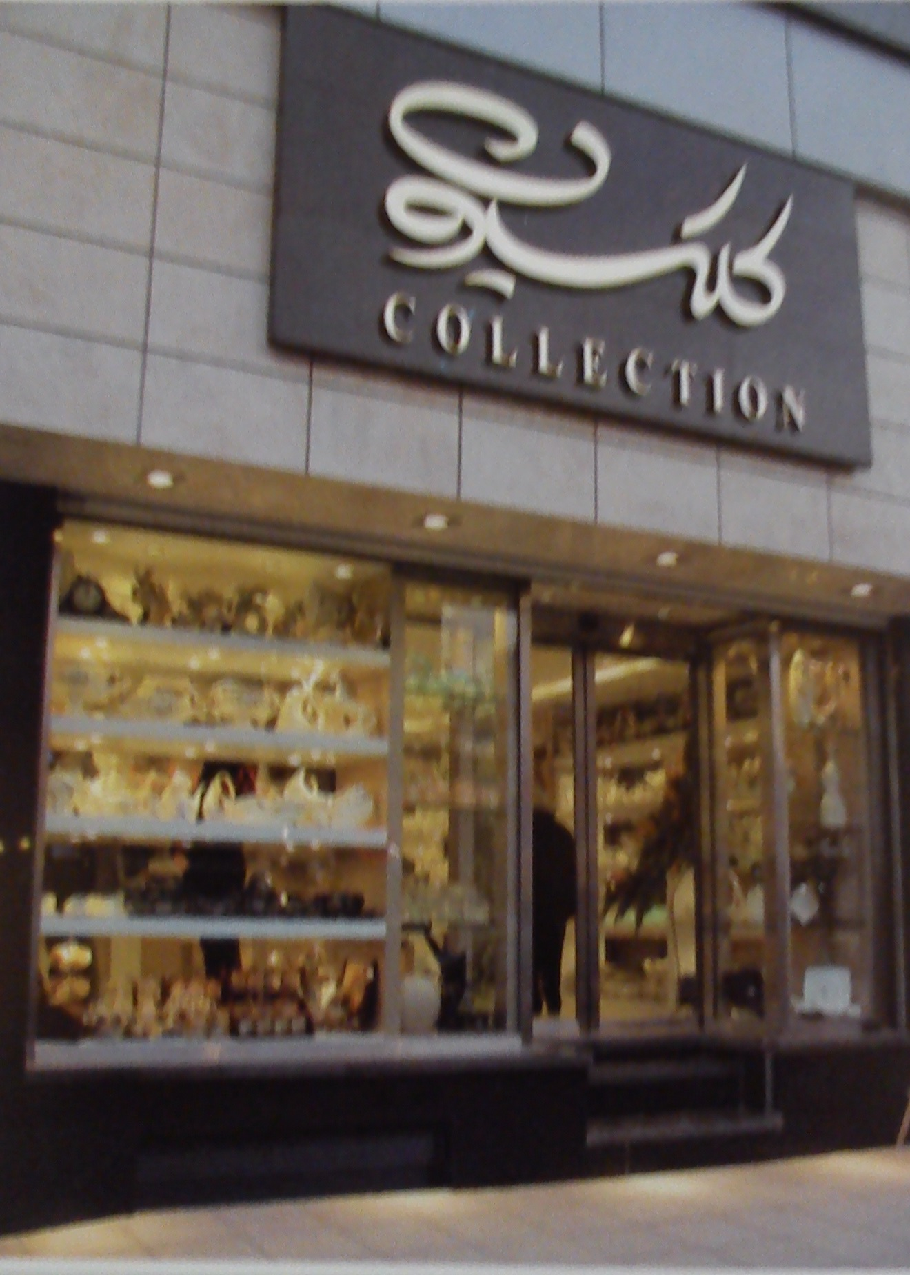
راهنمای تکنیکی درب های کشویی ( اسلایدینگ )
یک پرونده تکنیکی باید شامل موارد زیر باشد:
نقشه ای از نصب که معمولا در دفترچه ی راهنما موجود است
اتصالات الکتریکی و دیاگرام های کنترل که دفترچه ی راهنما ، شامل این موارد نیز می شود
تحلیل ریسک و خطا که شامل لیستی از خطرات و شرحی از راه حل ها می باشد
راهنمای نصب و نگهداری درب و اجزای آن
آماده سازی لیستی از دستور العمل های نصب و پیام های هشدار

Slide 11
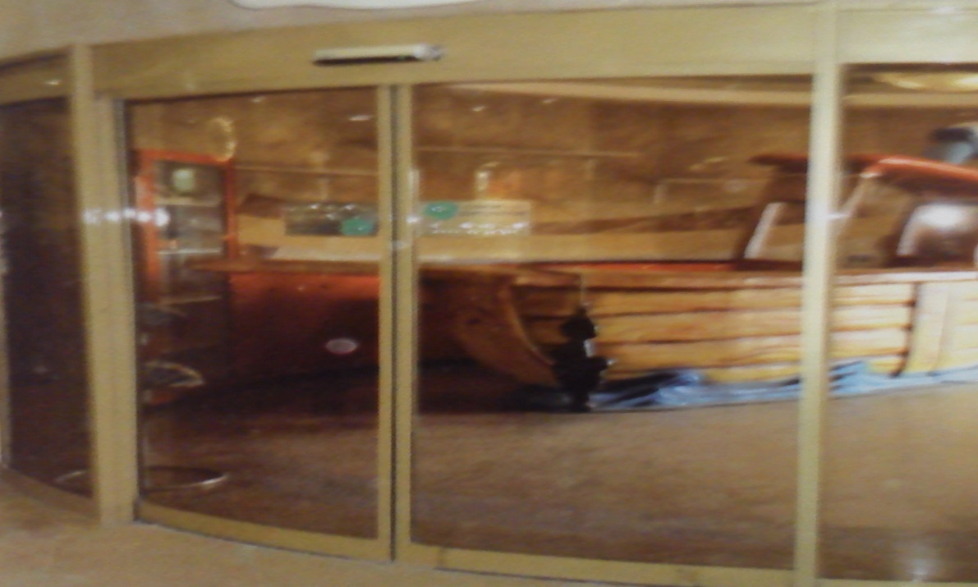
درب های منحنی
این نوع درب ها یکی از پر کاربرد ترین نوع درب ها در ساختار معماری ساختمان ها است اکثر مهندسان معمار از این نوع درب ها در طراحی و فیلتر ساختمان خود استفاده میکنند
همچنین قابلیت فیلترینگ درب های منحنی به خاطر ساختار درب از دیگر خصوصیات این نوع درب ها است
این نوع درب ها از چهار لت فریم تشکیل شده و دارای بازشو زیاد میباشد
مزیت ها :
مقاومت در برابر ضربه
خاصیت فیلترینگ
2.3 بازشو
زیبای در طراحی نما
سازه آلومینیومی

Slide 12
تجهیزات ایمنی :
سنسور حرکتی با تکنولوژی مادون قرمز جهت باز و بسته نمودن درب ها و تشخیص متحرک ها در زوایای مختلف با قابلیت تنظیم و برنامه ریزی سرعت ، قدرت ، میدان دید توسط کاربر و زمان باز ماندن درب جهت جلوگیری از اتلاف انرژی
سنسور ترکیبی ایمنی و حرکتی با تکنولوژی مادون قرمز ، جهت جلوگیری از بسته شدن ناگهانی درب ها و تشخیص افراد و اشیا در حالت ثابت و متحرک در زوایای مختلف با قابلیت تنظیم و برنامه ریزی سرعت ، قدرت ، میدان دید توسط کاربر و زمان باز ماندن درب جهت جلوگیری از اتلاف انرژی

Slide 13
درب های خروج اضطراری
درب های اسلایدینگ دارای ایمنی بالاتر نسبت به درب های معمولی هستند و همچنین از نظر پرت انرژی ، استحکام ، زیبایی ، آرامش ، آسایش و رفاه تاثیر گذاری بیشتری نسبت به دیگر دربهای دستی دارد .
در این نوع درب ها عموما از چهار لت فریم تشکیل شده است که دو لت آن متحرک میباشد که بنا به نوع انتخاب اپراتور بر اساس وزن درب و همچنین میزان باز شو مورد نظر دارای ابعاد گوناگون میباشد .
و دو لت ثابت دارد که ممکن است از لت های متحرک هم بزرگتر باشد و قابل به ذکر است که این نوع درب ها توانایی تک لنگه ( یک لت متحرک ) را دارند .
مناسب برای مکانهایی با حداقل دهنه 2.50 متر به بالا با هر نوع ترافیک

Slide 14
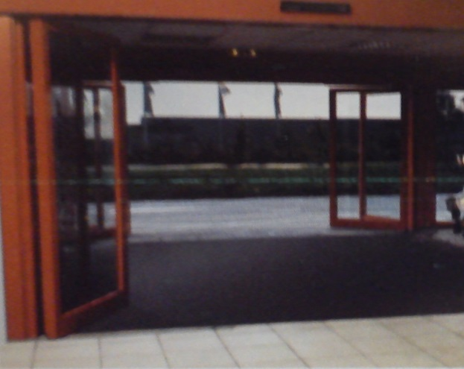
مزیت :
در هنگام بروزحادثه درب ها قابلیت بازشدن دارند .
تجهیزات ایمنی :
*سنسور حرکتی با تکنولوژی مادون قرمز جهت باز و بسته نمودن درب ها و تشخیص متحرک ها در زوایای مختلف با قابلیت تنظیم و برنامه ریزی سرعت ، قدرت ، میدان دید توسط کاربر و زمان باز ماندن درب جهت جلوگیری از اتلاف انرژی .
* سنسور ترکیبی ایمنی ( پرده ای ) و حرکتی با تکنولوژی مادون قرمز ، جهت جلوگیری از بسته شدن ناگهانی درب ها و تشخیص افراد و اشیاء در حالت ثابت و متحرک در زوایای مختلف با قابلیت تنظیم و برنامه ریزی سرعت ، قدرت ، میدان دید توسط کاربر و زمان بازماندن درب جهت جلوگیری از اتلاف انرژی

Slide 15
راهنمای تکنیکی درب ها
یک پرونده تکنیکی باید شامل موارد زیر باشد :
نقشه ای از نصب که معمولا در دفترچه راهنما موجود است.
اتصالات الکتریکی و دیاگرام های کنترل که در دفترچه راهنما ، شامل این مورد نیز می باشد .
تحلیل ریسک و خطا که شامل لیستی ازخطرات و شرحی ازراه حل ها می باشد .
راهنماهای نصب و نگهداری درب و اجزا آن ها
آماده سازی لیستی از دستورالعمل های نصب و پیام های هشدار

Slide 16
درب های تلسکوپی
چرا درب های تلسکوپی :
این نوع درب ها دارای کیفیتی فوق العاده بالاتر ، عمری طولانی و زیبایی بهتر نسبت به درب های اسلایدینگ است .
توانایی اجرا در عرض دهنه های کوچک 1.20 متر تا دهنه های بزرگ 8 الی 10 متری ازدیگر مزیت های این نوع درب ها است .
این نوع درب ها معمولا از شش لت فریم تشکیل شده اند و در مکانهایی با عرض دهنه کوچک با سه لت فریم طراحی میشوند

Slide 17
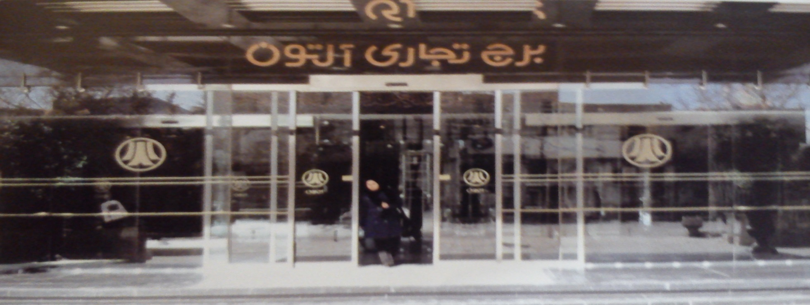
مزیت :
جلوگیری ازپرت انرژی
کم مصرف بودن
قدرت بیشتر
عمر طولانی
بازشو تا 3/2 عرض دهنه
مناسب برای افرادی که زیبایی را مد نظر دارند

Slide 18
تجهیزات ایمنی :
*سنسور حرکتی با تکنولوژی مادون قرمز جهت باز و بسته نمودن درب ها و تشخیص متحرک ها در زوایای مختلف با قابلیت تنظیم و برنامه ریزی سرعت ، قدرت ، میدان دید توسط کاربر و زمان باز ماندن درب جهت جلوگیری از اتلاف انرژی .
* سنسور ترکیبی ایمنی ( پرده ای ) و حرکتی با تکنولوژی مادون قرمز ، جهت جلوگیری از بسته شدن ناگهانی درب ها و تشخیص افراد و اشیاء در حالت ثابت و متحرک در زوایای مختلف با قابلیت تنظیم و برنامه ریزی سرعت ، قدرت ، میدان دید توسط کاربر و زمان بازماندن درب جهت جلوگیری از اتلاف انرژی
راهنمای تکنیکی درب ها
یک پرونده تکنیکی باید شامل موارد زیر باشد :
نقشه ای از نصب که معمولا در دفترچه راهنما موجود است .
اتصالات الکتریکی و دیاگرام های کنترل که در دفترچه راهنما ، شامل این مورد نیز می باشد .
تحلیل ریسک و خطا که شامل لیستی ازخطرات و شرحی ازراه حل ها می باشد .
راهنماهای نصب و نگهداری درب و اجزا آن ها
آماده سازی لیستی از دستورالعمل های نصب و پیام های هشدار .

Slide 19
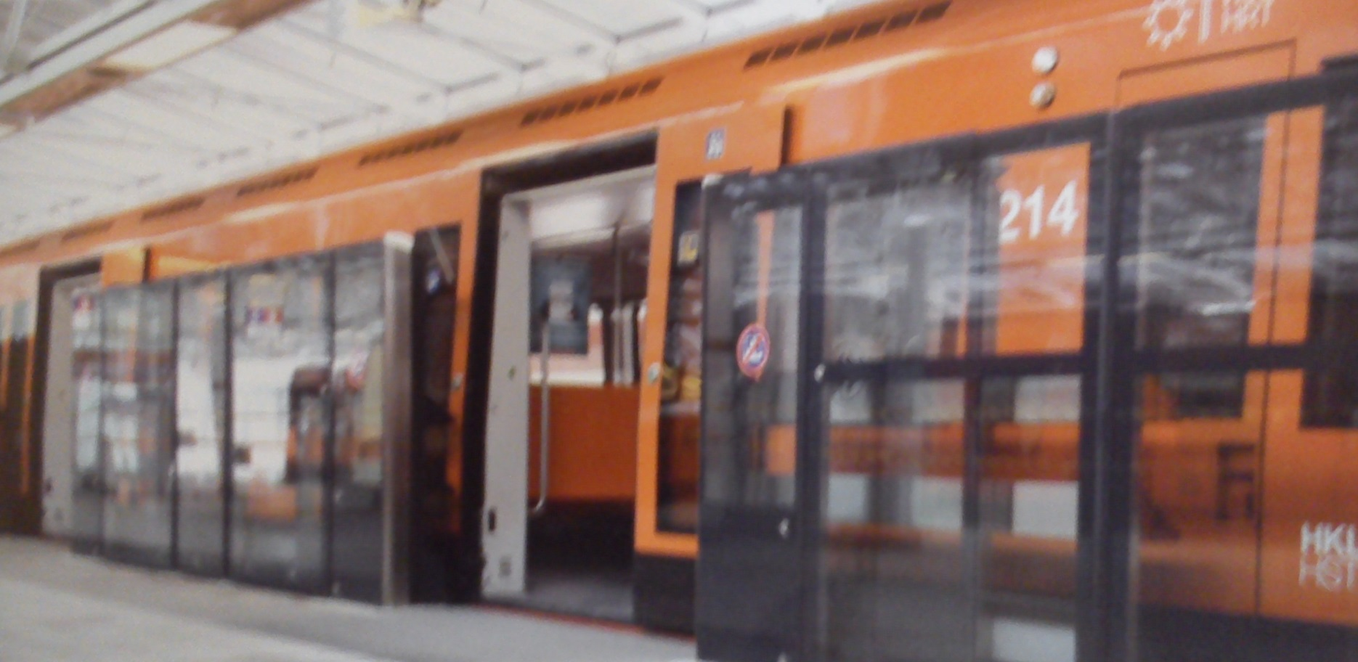
درب های مترو
این نوع درب ها فقط در مترو ، قطار شهری و راه آهن کاربرد دارند و مراجعین می توانند بعد از ایستادن قطار درب ها باز شود و ورود و خروج انجام شود

Slide 20
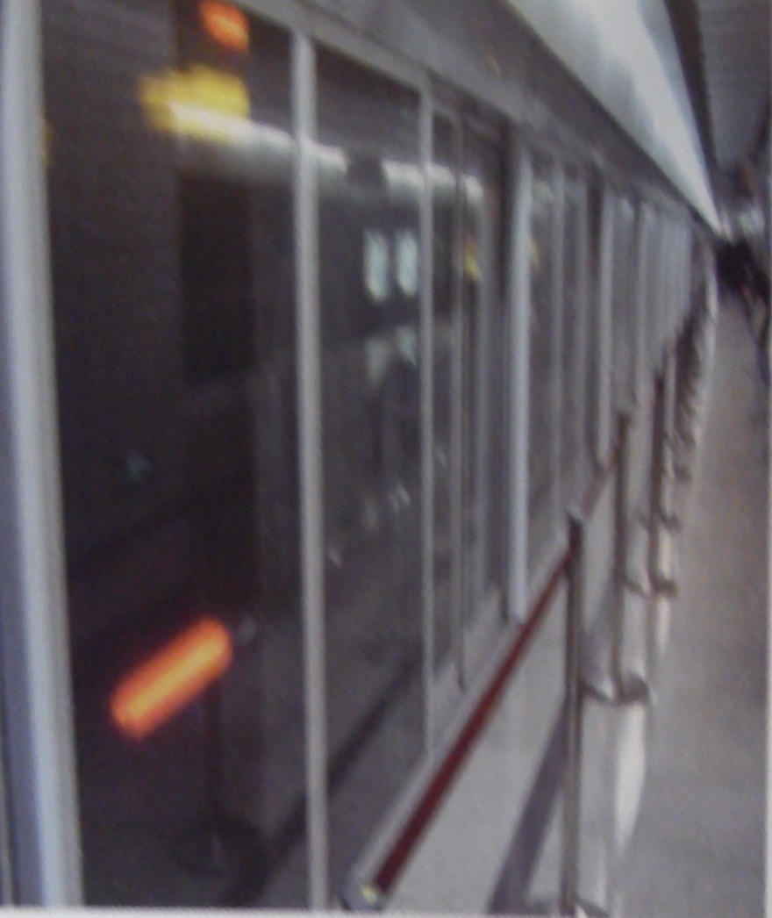
مزیت ها:
امنیت بالا برای جلوگیری از ورود افراد به داخل ریل
ظاهری زیبا
قابلیت کنترل ورود و خروج
هدایت افراد به محل ایستادن قطار

Slide 21
تجهیزات ایمنی :
*سنسور حرکتی با تکنولوژی مادون قرمز جهت باز و بسته نمودن درب ها و تشخیص متحرک ها در زوایای مختلف با قابلیت تنظیم و برنامه ریزی سرعت ، قدرت ، میدان دید توسط کاربر و زمان باز ماندن درب جهت جلوگیری از اتلاف انرژی .
* سنسور ترکیبی ایمنی ( پرده ای ) و حرکتی با تکنولوژی مادون قرمز ، جهت جلوگیری از بسته شدن ناگهانی درب ها و تشخیص افراد و اشیاء در حالت ثابت و متحرک در زوایای مختلف با قابلیت تنظیم و برنامه ریزی سرعت ، قدرت ، میدان دید توسط کاربر و زمان بازماندن درب جهت جلوگیری از اتلاف انرژی

Slide 22
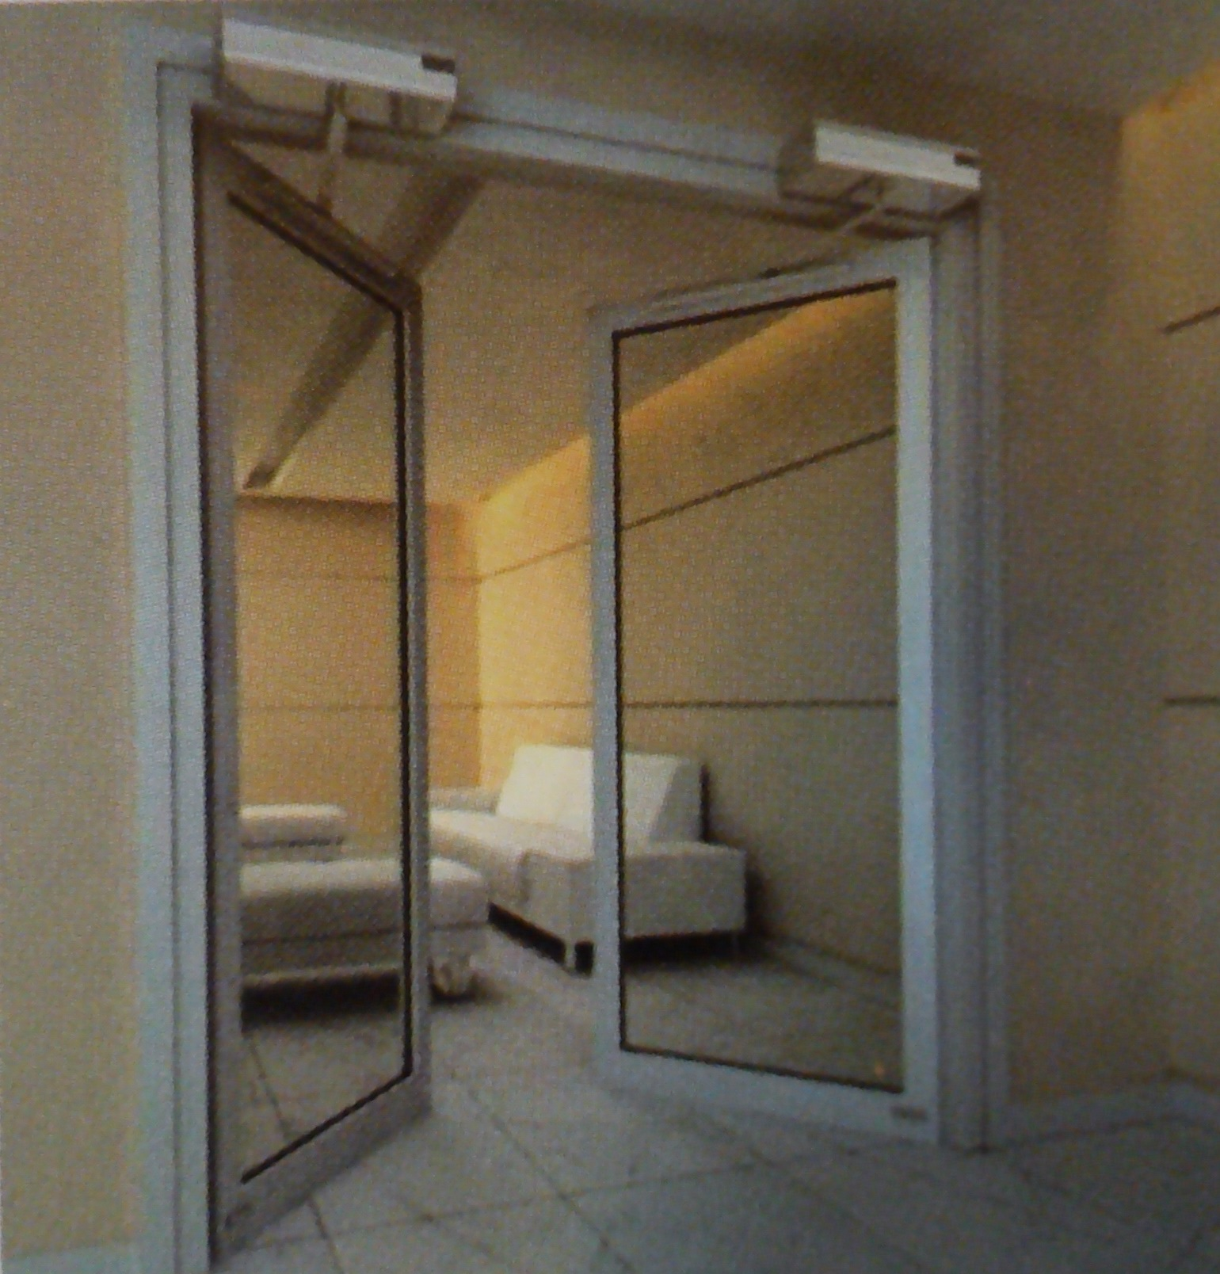
درب های لولایی
این نوع درب ها از دو بازشو تشکیل شده اند که همانند در های معمولی به صورت لولایی کار میکنند و کاربرد این نوع درب ها برای موارد خاص می باشد ( مانند اورژانس و بیمارستان )

Slide 23
مزیت ها :
قابلیت استفاده بر روی درب های معمولی حداکثر 100 کیلو گرم
هزینه مناسب
کم حجم بودن
تجهیزات ایمنی :
*سنسور حرکتی با تکنولوژی مادون قرمز جهت باز و بسته نمودن درب ها و تشخیص متحرک ها در زوایای مختلف با قابلیت تنظیم و برنامه ریزی سرعت ، قدرت ، میدان دید توسط کاربر و زمان باز ماندن درب جهت جلوگیری از اتلاف انرژی .
* سنسور ترکیبی ایمنی ( پرده ای ) و حرکتی با تکنولوژی مادون قرمز ، جهت جلوگیری از بسته شدن ناگهانی درب ها و تشخیص افراد و اشیاء در حالت ثابت و متحرک در زوایای مختلف با قابلیت تنظیم و برنامه ریزی سرعت ، قدرت ، میدان دید توسط کاربر و زمان بازماندن درب جهت جلوگیری از اتلاف انرژی

Slide 24
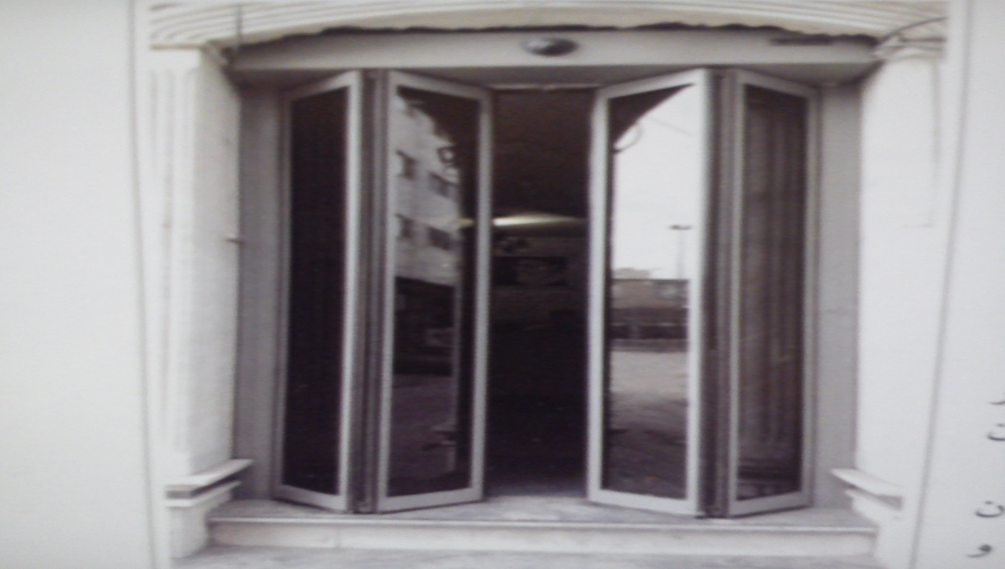
درب های تاشو
این نوع درب ها مناسب مکانهایی هستند که تمام عرض دهنه را بازشو نیاز دارند .
سازه متفاوت و نوع کارایی خاص آن مناسب مکانهایی همانند : گاراژ ، نمایشگاه اتومبیل ، مکانهایی با تردد حجمی بالا و دهنه های کوچک می باشد

Slide 25
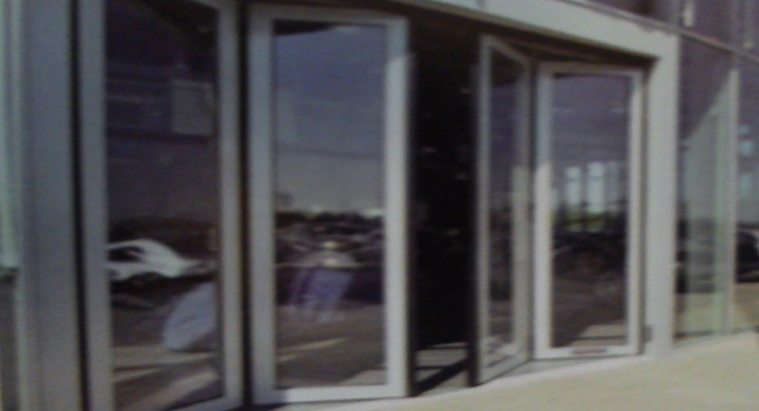
مزیت ها :
95% بازشو
مناسب برای مکانهایی با عرض دهنه بیشتر از 90 سانتی متر
نکاتی در مورد ریسک های مکانیکی :
نواحی خطر : به نواحی گفته می شود که ممکن است سلامتی فرد در معرض خطر قرار گیرد .
فرد در معرض خطر : به فردی اطلاق می شود که کلا یا بخشی ازبدن وی در معرض خطر باشد

Slide 26
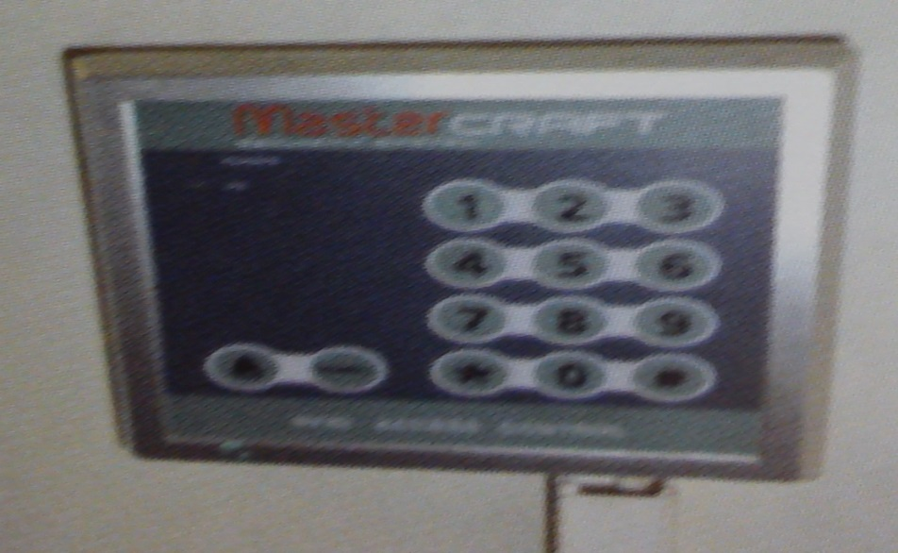
درب های امنیتی بانک
این نوع درب ها دارای امنیت بالایی می باشند که عموما از شیشه های لمینت ( ضد گلوله ) استفاده می شود و همچنین قابلیت باز شدن متفاوتی دارند .
استفاده از کارتخوان ، بار کد ، کدینگ ، اثر انگشت و غیره از مزایای استفاده از این سیستم می باشد .
کاربرد این نوع درب ها عموما در اماکن امنیتی می باشد

Slide 27
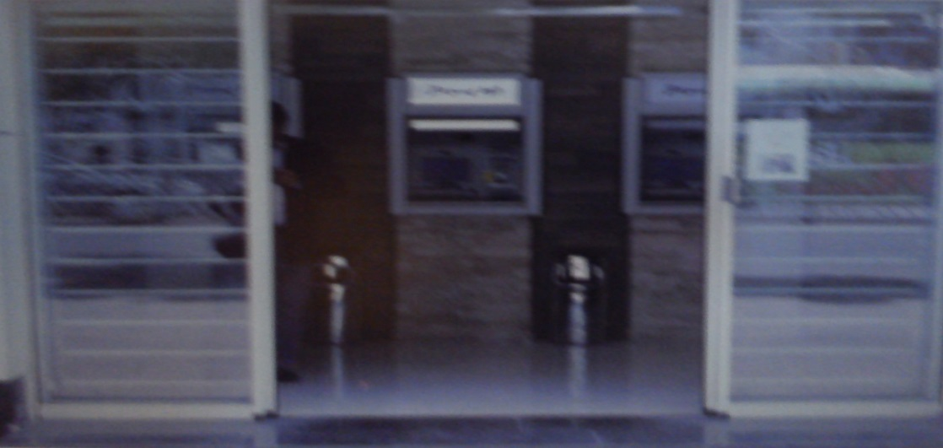
مزیت ها :
شناسایی افراد مراجعه کننده
امنیت بالای ورود و خروج
ضبط تصاویر افراد داخل شونده
تجهیزات ایمنی :
*سنسور حرکتی با تکنولوژی مادون قرمز جهت باز و بسته نمودن درب ها و تشخیص متحرک ها در زوایای مختلف با قابلیت تنظیم و برنامه ریزی سرعت ، قدرت ، میدان دید توسط کاربر و زمان باز ماندن درب جهت جلوگیری از اتلاف انرژی . سنسور ترکیبی ایمنی ( پرده ای ) و حرکتی با تکنولوژی مادون قرمز ، جهت جلوگیری از بسته شدن ناگهانی درب ها و تشخیص افراد و اشیاء در حالت ثابت و متحرک در زوایای مختلف با قابلیت تنظیم و برنامه ریزی سرعت ، قدرت ، میدان دید توسط کاربر و زمان بازماندن درب جهت جلوگیری از اتلاف انرژی

Slide 28
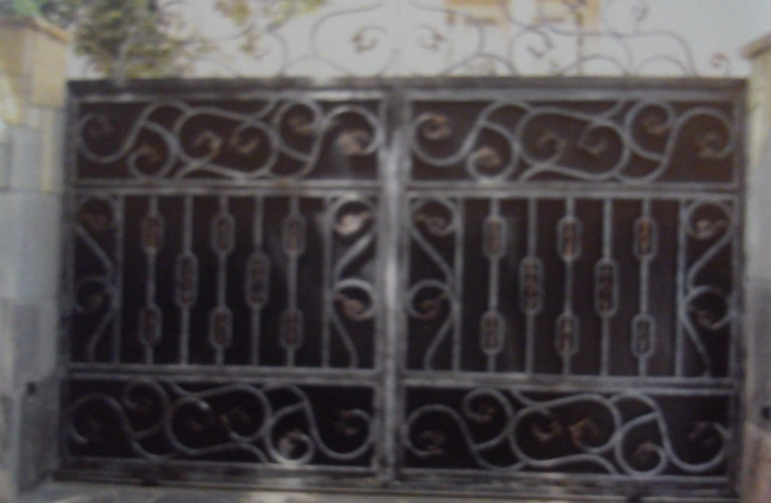
درب های پارکینگی
سیستم های اتوماتیک اکنون برای ورودی ها و خروجی های ماشین رو ، به صورت یک نیاز در آمده است . البته بر حسب نوع کاربری و تعداد رفت و آمد و موقعیت محل می توان از سیستم های اتوماتیک مختلف به بهترین نحو استفاده کرد تا هم نیاز مصرف کننده مرتفع گردد هم معماری ساختمان صدمه نبیند . اگر بخواهیم درب پارکینگمان را اتوماتیک نمائیم تنها به یک جفت جک متناسب با وزن و متراژ درب نیازمندیم تا بتوانیم با فشار دادن یک دکمه از ریموت کنترل آن درب را باز و بسته نمائیم .

Slide 29
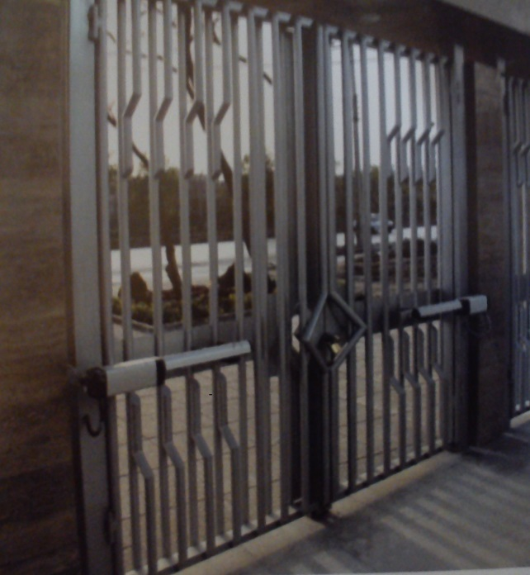
جکها چند نوع هستند:
پنوماتیک - هیدرولیک - الکترومکانیک
پنوماتیک :
این جکها توسط نیروی باد کار می کند و نیازمند ارتباط با کمپرسور باد هستند ، به دلیل مشکلات فراوان از جمله نداشتن دقت باز و بسته شدن پس از مدتی هزینه بالا ، مشکلات نصب و لوله کشی در ساختمان های آماده مورد توجه واقع نمیشود

Slide 30
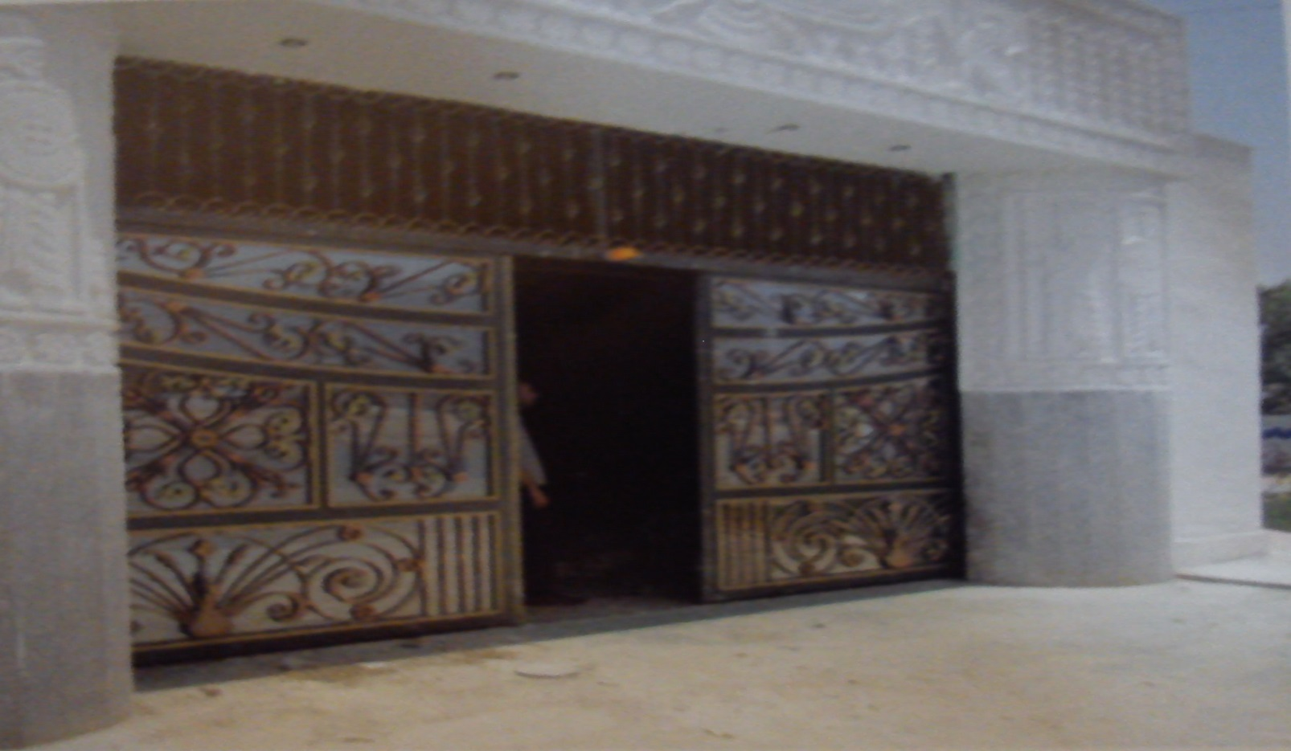
هیدرولیک :
بسیار قدرتمند هستند ، نیروی فشار روغن داخل سیلندر و مکانیک قدرت را بسیار بالا برده و میتواند دربهای بسیار سنگین را باز و بسته نماید . ( قابل استفاده برای گاراژها و دربهای عریض )

Slide 31
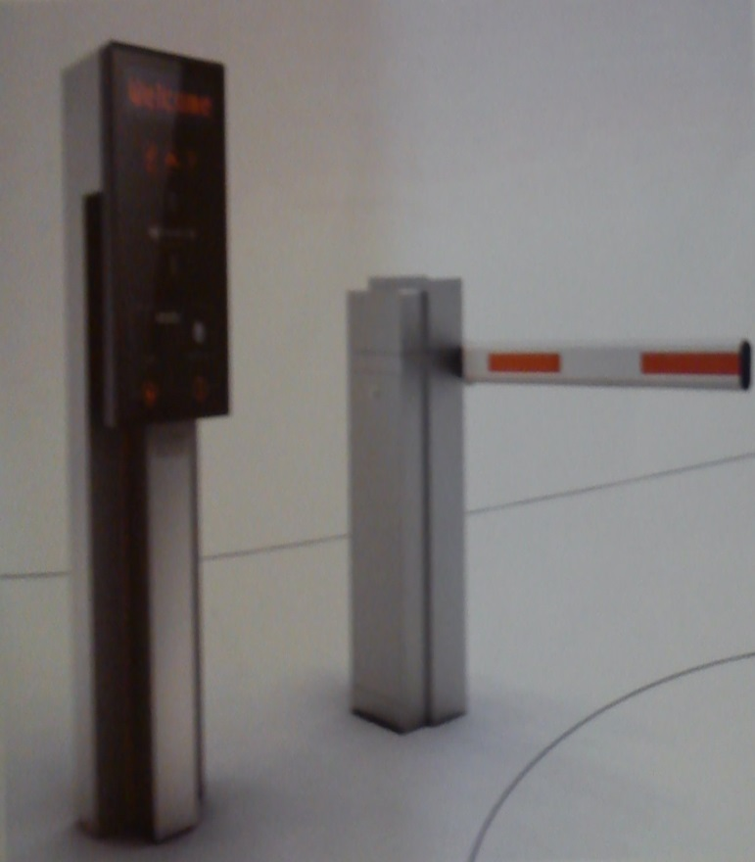
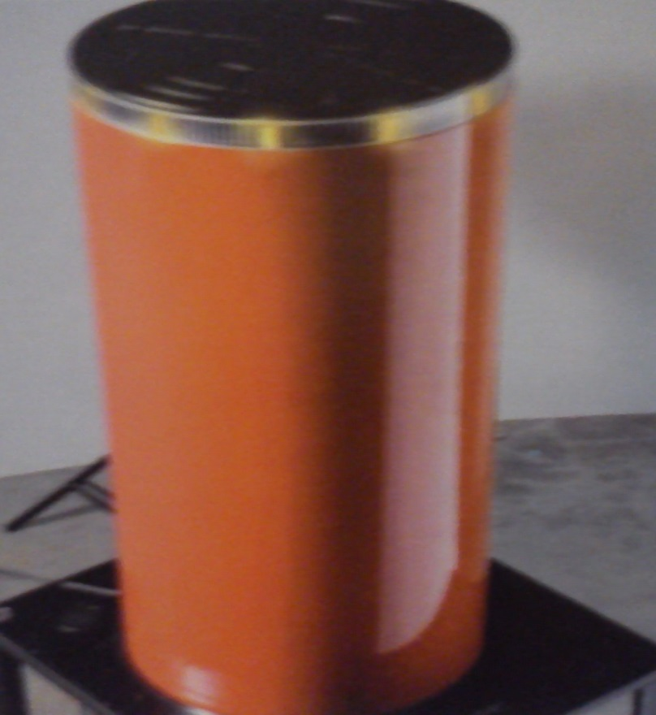
درب های راهبند
دارای اهرم هایی به طول 2 تا 6.5 متری
مجهز به سیستم ضد برخورد با مانع
دارای پوشش فلزی با رنگ الکترو استاتیک و یا استیل

Slide 32
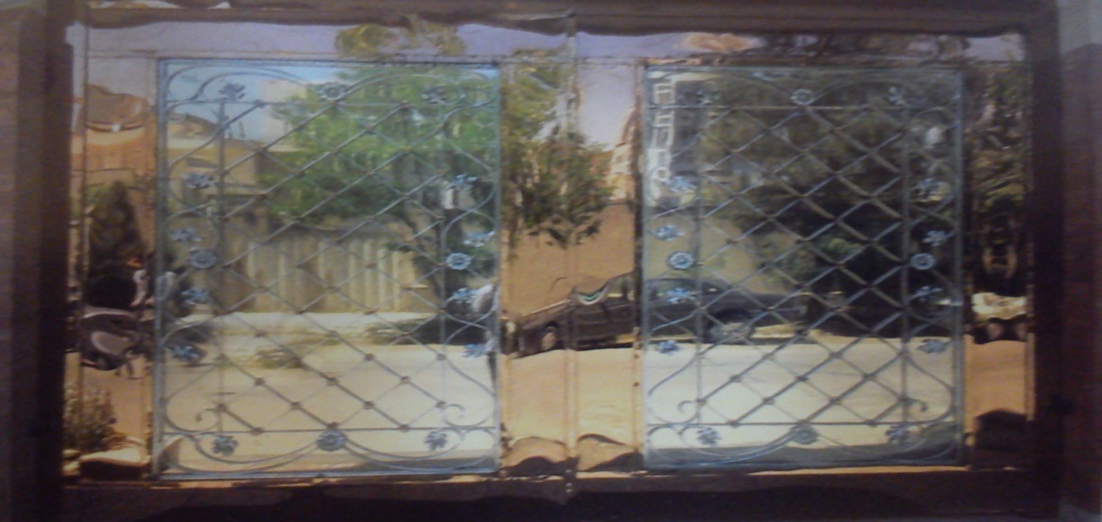
الکترو مکانیک :
متشکل از یک موتور الکتریکی و گیربکس قوی . مناسب برای درب های اکثر پارکینگها و قدرت باز و بسته نمودن درب را از 150 تا 1500 کیلو دارد . بسیار ساده ( البته برای نصابان ) نصب میگردد . کم حجم و قدرتمند بوده و در نوع کامل و فول آن چند سرعته میباشد . توسط کنترولر خودش میتوان حالت مختلفی از سرعت و تاخیر را برنامه ریزی نمود . استفاده از چشم های الکترونیکی در سیستم درب دستور باز و بسته شدن ناگهانی را در صورت برخورد با اتومبیل یا یک فرد لغو نموده امنیت را بالا میبرد. میتوان جک ها را در پایین ، بالا و وسط درب نصب نمود

Slide 33
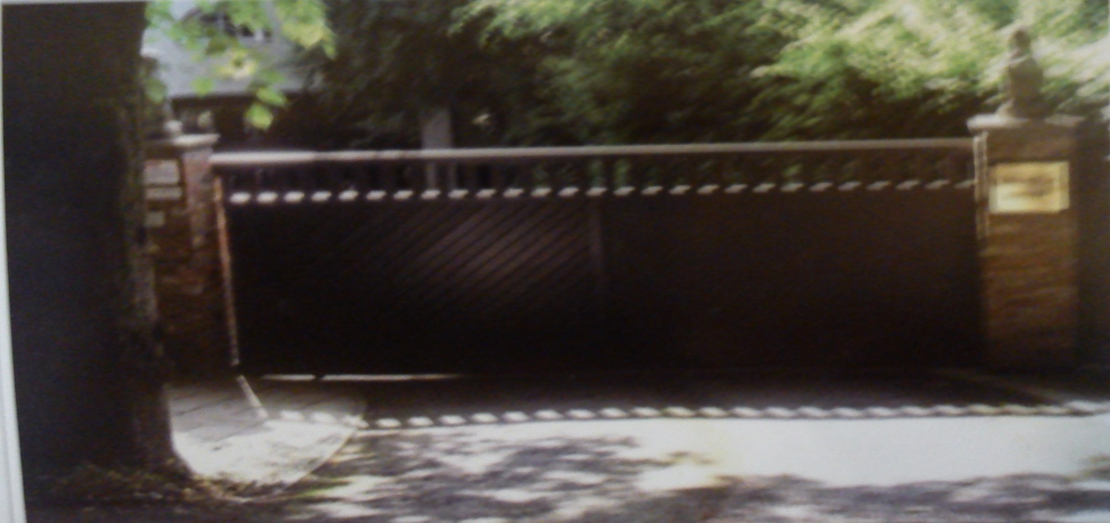
درب های ریلی
این درب به صورت کشویی و به یک طرف باز شده و موتور آن از نوع دنده ای می باشد که جهت سوله ها ، ورودی کارخانجات و یا درب های پارکینگی عریض مورد استفاده قرار میگیرند

Slide 34
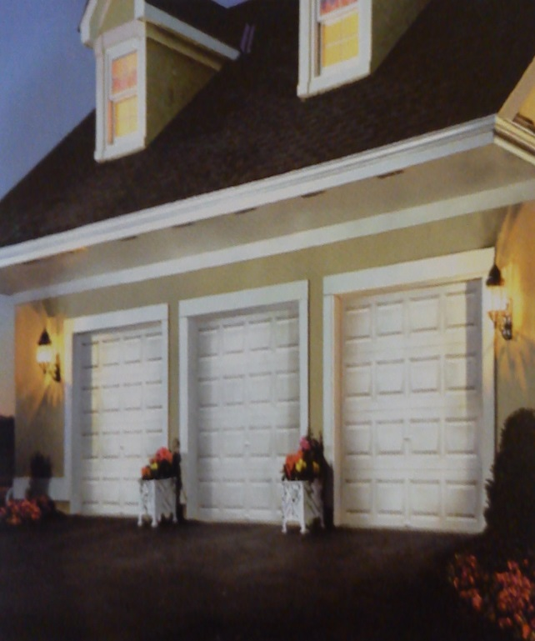
درب های رول آپ
مزایای استفاده از دربهای اتوماتیک کرکره ای :
زیبایی فوق العاده متفاوت با کرکره های سنتی
ایمنی بی نظیر به دلیل نوع خاص طراحی کرکره ها
از جنس آلومینیوم سخت کاری و تقویت شده دو جداره
عایق نسبی صوت و حرارت و برودت
امکان ساخت یکپارچه در ابعاد مختلف و غیر متعارف
سهولت کاربرد به همراه امنیت بالا
عدم اشغال فضای مفید در ع ض و ارتفاع ورودی
دارای قفل الکترو مکانیکی داخلی و بی نیاز از قفل و کلید
سازگار با کلیه سیستمهای کنترل هوشمند ( بی ام اس )
سرعت عملکرد و استفاده مطلوب از زمان
تنوع بسیار در طرح و رنگ
مقاومت و عمر بسیار بالای رنگ و عدم نیاز به رنگ آمیزی دوره ای
امکان ایجاد هارمونی با طراحی معماری محیط
قابلیت عملکرد دستی در هنگام قطع برق

